Slide 1
AI时代软件人才的职业发展规划
HR视角下的方向选择、能力建设与求职准备
Notes:
各位同学大家好，我是产研团队的HRBP-张晶。今天这个分享 会从企业招聘和人才发展的角度，和大家聊聊计算机专业学生在AI时代应该怎么样理解行业变化、认识岗位方向、建设自己的能力，并为实习、面试和未来就业提前做准备。

Slide 2
Content / 目录
今天聊什么？
01
看见变化：趋势与就业
02
找到方向：职业与岗位
03
理解企业：能力与成长
04
准备行动：求职与AI
Notes:
今天我们聊什么？今天的内容分成四部分。第一部分先看行业，解决“目前变成了什么样的”的问题；第二部分讲岗位，解决“可以往哪里走”；第三部分从企业角度讲清楚“企业看什么”；最后一部分讲大家最关心的实习、简历、面试和具体行动。

Slide 3
职业规划不是选定终身岗位，而是一系列行动
职业发展五步模型：
趋势判断
方向选择
实践验证
调整与成长
能力建设
不要等“完全准备好了”才开始。
很多能力是在真实项目、实习和面试反馈中建立起来的。
Notes:
首先给大家介绍一下我个人认为的职业发展的5步模型。
很多同学一听职业规划，会以为这是一个在某一个时刻就要决定将来5年，10年，甚至是更久时间的工作方向。其实不是，尤其技术行业变化很快。
职业规划更像一个循环：先判断趋势，选择一个方向，再围绕方向建设能力；通过项目、比赛、开源、实习和面试验证自己是否合适，最后根据实践反馈进行调整和成长。
所以职业规划不是想出来的，而是做出来的。

Slide 4
Content / 目录
01
看见变化：趋势与就业
02
找到方向：职业与岗位
03
理解企业：能力与成长
04
准备行动：求职与AI

Slide 5

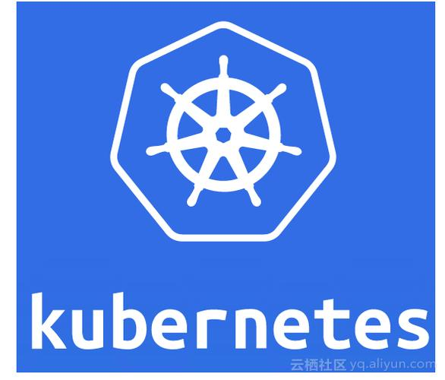



01 看见变化：热点不断变化，技术价值正走向平台与系统
2016—2018｜移动互联网、App、小程序、大数据、云计算
2018—2020｜微服务、Kubernetes、DevOps、云原生、中台
2020—2022｜产业数字化、信创、工业互联网、安全、5G
2022—2024｜AIGC、大模型、RAG、MLOps、向量数据库
2024—2026｜AI Agent、AI Infra、推理优化、具身智能
从做应用，走向做系统、做平台，再走向AI工程化落地。
Notes:
过去十年，技术热点变化很快。为了让大家更直观地理解行业变化，可以看几个典型产品。
表面上是热点在变，背后真正的变化是：技术工作的价值，正在从完成单个功能，转向建设系统、平台和AI落地能力。

Slide 6
01 看见变化：AI时代，技术行业正在往哪里走？
国内趋势：十五五重点方向
“十五五”强调前瞻布局未来产业，重点关注：
人工智能、量子科技、脑机接口、具身智能、第六代移动通信、基础软件、算力基础设施…….
这些方向背后都离不开：
软件开发、云平台、AI基础设施、网络安全、测试质量、产品设计。
国际技术圈热点
2026年全球技术热点集中在：
AI Agent、AI Infra、大模型推理、GPU/NPU、云原生、Kubernetes、Platform Engineering…….
技术行业正在从：
写功能 → 做系统 → 做平台 → 做AI落地基础设施
十五五看的是未来产业，2026技术圈热的是AI落地，而DaoCloud所在的位置，是AI落地背后的云原生与AI基础设施。
包括Kubernetes、AI算力平台、大模型推理平台、模型服务、GPU/NPU资源管理、企业级私有云
Notes:
国内“十五五”规划更关注未来产业，比如人工智能、具身智能、6G、基础软件、数据和算力基础设施。国际技术圈更常讲AI Agent、AI Infra、多智能体、大模型推理和平台工程。
国内和国际的表述不同，但底层趋势非常一致。
这些方向表面上不同，但背后都需要软件、数据、算力、云平台和工程交付能力。
DaoCloud不是直接训练一个大模型，也不是生产机器人，而是帮助企业把AI真正部署起来、运行起来、管理起来。可以理解为AI时代的底座能力。

Slide 7
01 看见变化：产业机会正在迁移，人才标准正在升级
从宏观趋势到个人就业：机会在变，企业判断人才的方式也在变
产业变化 → 岗位变化 → 能力变化
机会正在流向哪里？
岗位要求正在怎样变化？
AI与智能系统 大模型、具身智能、脑机接口
基础软件与产业软件 操作系统、数据库、中间件、工业软件
数字基础设施 数据平台、算力平台、云原生与安全
新型通信与硬件 6G、GPU/NPU、边缘计算
产业融合场景 智能制造、新能源、生物制造与行业软件
过去 会写代码 + 学历 + 基础项目，就可能获得机会
现在 真实项目、工程能力、AI素养与解决问题能力更重要
未来 低门槛重复工作减少，复合型、系统型和平台型岗位增加
增长能力 AI与大数据、网络安全、技术素养、产业理解
机会没有消失，而是在迁移；人才价值也正从“执行任务”走向“解决问题”。
Notes:
前面我们讲了国内“十五五”重点产业和国际技术圈的热点，那这些宏观趋势和在座同学的就业究竟有什么关系？从宏观的产业变化到岗位变化，最终是人才能力标准的变化。
首先，未来机会不会只集中在传统互联网公司，而是会扩展到AI、基础设施、通信硬件，以及制造、能源、生物等产业现场。这些行业都需要大量的软件、平台、数据、测试和产品人才。
但同时，企业对人的要求也在变化。过去，会写代码、有学历、做过基础项目，就可能获得一个入门机会。现在企业会更关注真实项目、工程能力、AI素养，以及能不能解决实际问题。
所以机会并没有消失，而是发生了迁移；岗位也没有简单减少，而是在重新分层。低门槛、重复性的工作会减少，系统型、平台型和复合型岗位会增加。

Slide 8
01.AI不会简单替代程序员，但会重写程序员的价值分工
AI擅长｜标准代码、工具函数和Demo、文档整理；复杂工程仍需人负责
工程短板｜业务耦合、并发、性能、安全与长期维护容易出错
企业选择｜成本、责任和线上兜底决定短期最优解是人机协作
被压缩能力｜复制粘贴、基础编码、缺少业务与架构思考
更值钱能力｜需求拆解、架构设计、代码审核、稳定性与AI协作
Notes:
大家经常听到“AI会取代程序员”这样的言论，那大家觉得会吗？个人观点是不会的。有这么几个原因：真实工程比生成一段代码复杂得多。AI目前更擅长标准化的增删改查、演示代码；一旦进入复杂业务、分布式系统、高并发、性能、安全、历史技术债务和跨团队协作，它生成的代码仍需要工程师审核、重构、排错和长期维护。
企业考虑的也不只是代码生成速度，还包括模型和算力成本、需求沟通、线上事故责任、系统维护以及持续迭代。所以短期更现实的选择是人机协作，而不是简单地用AI替换整个研发团队。
未来真正容易被压缩的是只会复制粘贴、只会完成简单编码的人。更值钱的是能拆解问题、设计系统、验证AI输出，并对最终结果负责的人。
给同学们的建议是用AI处理重复工作，同时把时间投入计算机基础、工程实践、业务理解和问题解决。

Slide 9
01 看见变化：计算机大类毕业生 & 就业数据
毕业届数 | 本科毕业人数 | 毕业半年全职就业率 | 综合去向落实率（就业 + 升学） | 市场核心特征
2023 届 | 35.2 万 | 83.2% | 87.5% | 行业内卷初现，基础开发竞争加大
2024 届 | 36.5 万 | 82.4% | 88.2% | AI 工具普及，初级编码岗位需求收缩
2025 届（预估） | 38.2 万 | 82.1% | 88.3% | 传统前后端对口就业差，网安、AI 方向紧缺
2026 届（预估） | 41.0 万 | 81%~82% | 87.5% | 本科毕业生规模达顶峰，低端编码岗位受 AI 持续挤压
计算机本科毕业生逐年增多，全职就业率持续微降。
Notes:
AI 加剧行业分层：简单初级程序员求职难度大幅上升；能直接投入工作、有实际经验的的技术人才依旧稀缺。
升学成为大量学生缓冲选择：包含考研、留学的综合落实率稳定在 87%-88% 区间，不少本科生通过读研延迟就业，缓解当下求职压力。

Slide 10
研发与技术岗位薪资参考｜公开样本，仅作市场参考
上海｜开发10K–30K；AI类20–30K·15薪：分化明显
北京｜后端12–30K；产品10–25K：平台与AI岗位上限较高
深圳｜后端18–50K；产品12–18K；测试7–12K：研发活跃
美国｜开发13.3万美元/年；QA测试10.3万美元/年：门槛更高
中国行业｜非私营24.9万/年；私营12.8万/年：平均≠应届
Notes:
这一页大家可以作为市场参考，不要简单理解成某个岗位一定是多少钱。以上海、北京、深圳这些一线城市来看，技术岗位整体仍然有回报，但分化非常明显。
这些都是公开招聘样本或官方行业统计，不代表具体企业、具体Offer或我司薪资标准。实际薪资会受到城市、公司类型、岗位方向、学历背景、技术能力和面试表现影响。所以大家不要只看薪资数字，也不要只追热门岗位名称。更重要的是看这个岗位背后需要什么能力，以及自己现在能不能通过课程、项目、开源和实习逐步靠近这些能力。
比如同样是计算机相关岗位，普通软件开发、后端开发、产品经理、测试开发、AI Infra平台开发之间，薪资差异背后其实是能力结构不同。企业愿意为稀缺能力付费。

Slide 11
机会仍在，竞争从“专业对口”变成“证据匹配”
毕业生规模持续增加｜岗位竞争更充分
企业招聘更谨慎｜更关注入职后的上手速度
岗位要求更具体｜方向不清会削弱简历可信度
实习与项目更重要｜经历是能力的可验证证据
AI改变入门标准｜会用工具，更要能判断和负责
Notes:
从数据看，就业竞争确实存在。但从全球市场看，软件开发、产品、测试等岗位仍然有长期需求。问题不是没有岗位，而是企业越来越清楚自己需要什么样的人。以前一个学生只要专业对口、基础还可以，就可能进入面试；现在企业会更关注你是否有真实项目、是否实习过、是否理解工程流程、是否能快速上手。
所以真正需要关注的不是一个笼统的就业率，而是自己能够进入哪一个岗位池。

Slide 12
Content / 目录
01
看见变化：趋势与就业
02
找到方向：职业与岗位
03
理解企业：能力与成长
04
准备行动：求职与AI
Notes:
刚才讲了一些大的趋势和就业的数据。接下来讲一下计算机专业的岗位。那大家觉得毕业后会做什么岗位？计算机专业毕业后可以做什么？

Slide 13
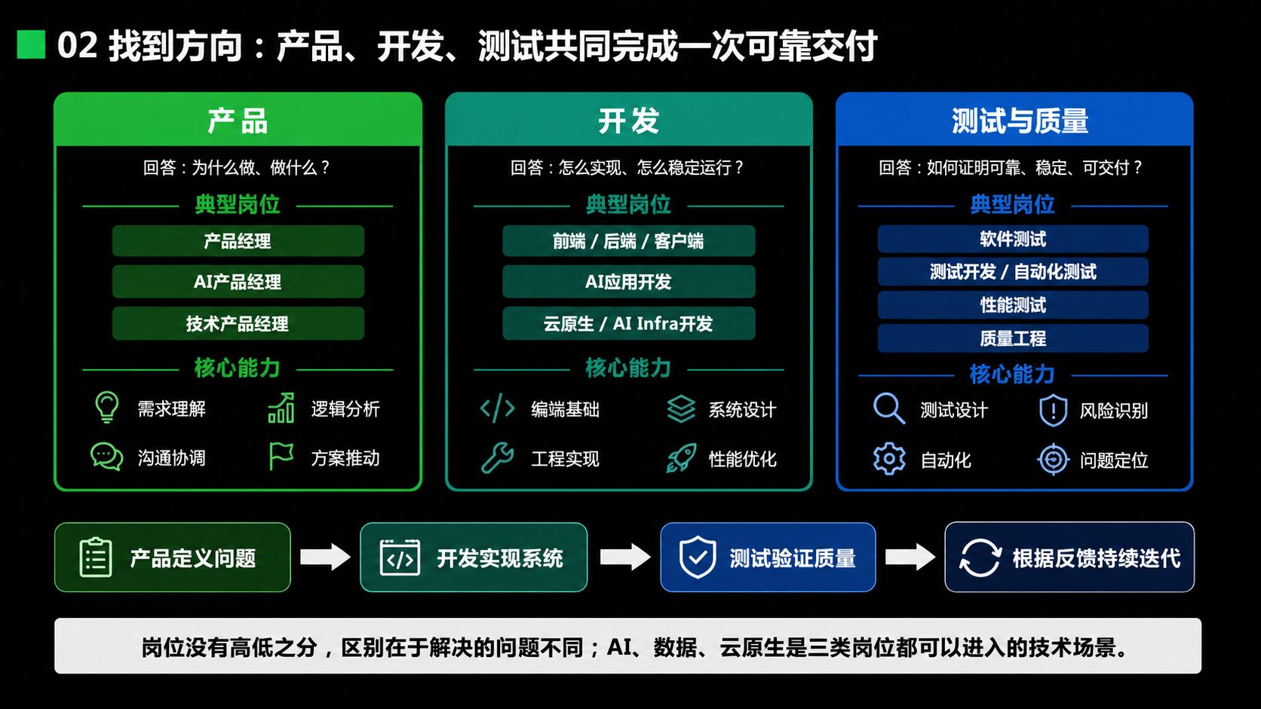
Notes:
很多同学一说计算机就业，第一反应就是程序员，但实际出口非常多。软件企业里最典型的岗位，可以先概括为三类：产品、开发、测试与质量。

Slide 14
02 如何判断自己适合哪个方向
更适合产品
喜欢用户、业务、沟通、逻辑分析和推动协作
更适合后端 / 系统
喜欢代码、系统原理、技术深度和持续解决复杂问题
更适合测试 / 质量
喜欢发现问题、验证风险、分析边界和提升可靠性
选择方向，不只看热点，也要看自己的问题偏好
兴趣
×
能力
×
市场
×
实践反馈
方向不是一次选定的，可以先选择一个入口，再通过项目、实习和面试反馈调整。
Powered by DaoCloud
Notes:
选方向不能只问哪个岗位工资高，也不能因为某一门课成绩不好就否定自己。建议大家同时看四个维度：自己是否感兴趣、是否有能力基础、市场是否有需求，以及在真实项目或实习中的反馈怎么样。

Slide 15
Content / 目录
01
看见变化：趋势与就业
02
找到方向：职业与岗位
03
理解企业：能力与成长
04
准备行动：求职与AI
Notes:
前面我们介绍了产品、开发、测试三类岗位，也讲了可以从兴趣、能力这些方面，初步判断自己适合哪个方向。
但选择方向只是第一步。
你觉得自己喜欢开发，或者认为自己适合产品，并不代表企业就会认可。企业还会继续判断：
你是否已经具备这个岗位需要的能力？又拿什么证明？
所以接下来进入第三部分，我们从企业招聘和人才发展的角度，看一看企业到底需要什么样的人，以及不同岗位从学生阶段到职业阶段，能力要求是怎样变化的。

Slide 16
03 企业需要的是能交付结果的能力组合
专业基础
语言、数据结构、操作系统、网络、数据库
工程能力
Git、Linux、调试、测试、评审、文档、部署
项目证据
能讲清背景、职责、问题、方案和结果
学习与协作
查资料、读文档、同步进度、接受反馈
AI素养
会使用、能验证、不依赖，并对结果负责
企业真正看的是能力证据，而不是简历上堆满技术名词。
Powered by DaoCloud
Notes:
无论最终选择产品、开发还是测试，企业首先都会看一些共同的底层能力。
大家觉得一份优秀的应届生简历是怎么样的？是很多技术名词？是项目经验？名校标签？
企业真正关心的是：
你能不能把这些能力组合起来，最终完成一项真实工作。
你说自己学习能力强，企业会问你快速学会过什么；你说自己工程能力好，企业会问你解决过什么问题。企业看的是能力，更看能力背后的证据。

Slide 17
03 产品岗位：从执行任务到判断和负责
AI产品实习生
关键词：学习、调研、辅助、体验、执行
AI Infra平台产品经理
关键词：判断、抽象、规划、推动、结果
• 产品体验、竞品调研 • 用户反馈、PRD初稿 • 原型与数据辅助 • 企业看逻辑、表达、学习速度和执行质量
• 平台规划、算力管理、推理服务 • Kubernetes / MLOps / LLMOps • 企业看客户场景、技术约束、能力抽象 • 复杂协作和结果负责
产品经理不是“技术不行”的退路，技术产品尤其需要理解技术。
Powered by DaoCloud
Notes:
这些能力是所有岗位共同的基础，但放到不同岗位上，侧重点又不一样。我们先从产品岗位来看。
很多同学一听“产品经理”，会觉得就是写PRD、画原型。其实这些只是表面工作。
对于实习生，企业主要看的是：你能不能快速理解产品、做好调研、整理用户反馈，并把事情推进下去。这个阶段，重点是学习快、逻辑清楚、执行靠谱。
但到了正式岗位，尤其是AI Infra产品经理，既要听懂客户需要什么，也要理解算力、模型服务、Kubernetes这些技术，还要判断哪些需求值得做、怎么做成可复用的平台能力。
所以，产品经理不是“不会写代码才去做的岗位”。技术产品经理不一定亲自写底层代码，但一定要懂业务、懂技术、能判断、能推动落地。

Slide 18
03 技术岗位：从“我学过”到“我能解决问题”
应届生阶段｜看潜力
正式工程师阶段｜看结果
• 计算机基础、编程语言 • 项目经历、动手能力 • 学习能力、开源兴趣 • 能把“学过”变成“做过”
• 独立开发、源码理解 • 性能优化、线上定位 • 系统设计、稳定性与成本 • 能对交付结果负责
前沿案例：大模型推理引擎工程师
让模型跑得更快、更稳、更省
vLLM / SGLang GPU / NPU 推理优化 Kubernetes
Powered by DaoCloud
Notes:
产品岗位的成长，是从完成任务走向判断和负责；技术岗位也有类似的变化，但评价标准会更集中在能不能独立解决问题。
比如大模型推理引擎工程师，本质上就是让模型跑得更快、更稳、更省，涉及后端、分布式系统、GPU/NPU、云原生等能力。
对同学们来说，不需要一步到位，可以先从项目、开源和实习开始积累。

Slide 19
03 技术岗位：大模型推理引擎研发工程师
【任职要求】
本科及以上学历，计算机、软件工程、电子信息、自动化、人工智能等相关专业；985/211、双一流或海外同等院校背景优先；
具备约 2 年左右后端开发、系统开发、AI Infra、机器学习系统或高性能计算相关经验；优秀应届/实习经历突出者也可考虑；
熟悉Golang / Python，具备良好的工程实现能力、代码阅读能力和问题定位能力；
具备扎实的计算机基础，了解操作系统、计算机体系结构、并发编程、网络通信、性能分析等基础知识；
熟悉大模型推理基本流程，了解 Transformer、Attention、KV Cache、Batching、量化、并行推理等基本概念；
熟悉或使用过 vLLM、SGLang、TensorRT-LLM、Megatron-LM、DeepSpeed、PyTorch 等框架中的一种或多种，有源码阅读、二次开发或性能优化经验者优先；
熟悉 GPU/NPU 相关开发者优先，包括 CUDA、Triton、CUTLASS、FlashAttention、FlashInfer、Ascend C、CANN、NCCL、MPI 等；
对开源项目有兴趣，具备良好的英文技术文档阅读能力、沟通能力和团队协作意识。
。
【加分项】
在 vLLM、SGLang、Triton、PyTorch、Kubernetes、CUDA 相关开源社区有 PR、Issue、Design Proposal、Reviewer 或 Maintainer 经验；
在 vLLM 开源社区已有一定知名度，或曾参与核心模块开发、性能优化、硬件适配、Benchmark、文档建设等工作；
有 GPU/NPU 算子开发、推理框架适配、国产芯片适配经验，如昇腾、寒武纪、天数智芯、沐曦、壁仞、海光、燧原等；
有大模型推理服务线上部署、压测、性能调优经验，熟悉 TTFT、TPOT、吞吐、显存占用、P99 延迟等指标；
有云原生、Kubernetes、容器、分布式系统、推理服务平台、模型服务平台相关经验；
有 AI Infra、云计算、智算平台、推理加速、模型服务平台等行业背景者优先
AI时代软件人才的职业发展规划 | 13
Powered by DaoCloud
Notes:
这一页看着要求很多，其实可以概括成几点：第一，计算机基础要扎实，比如操作系统、网络、并发和性能分析；第二，要有工程能力，能用写代码、读代码、定位问题；第三，要真正接触过大模型推理框架，比如 vLLM、PyTorch，不只是听说过，最好能跑过、改过、做过优化；
对于应届生来说，企业不会要求你所有技术都会，但希望看到你方向明确、基础扎实，并且能通过项目、实习或开源证明自己真的做过。

Slide 20
03 测试不再是“点点点”，而是系统化质量工程
自动化测试
性能与稳定性
安全与风险
AI质量
质量平台
接口、流程、回归自动化
压测、容量、故障恢复
边界场景、问题定位
模型效果、幻觉、鲁棒性
工具建设、数据分析
系统越复杂，越需要质量保障；重复手工减少，质量工程能力更重要。
AI时代软件人才的职业发展规划 | 14
Powered by DaoCloud
Notes:
系统做出来只是第一步，能不能稳定、可靠地交付，还需要测试和质量保障。
简单重复的手工测试会逐渐减少，但质量岗位不会消失。未来优秀测试人员需要懂业务、懂系统、会编程、会自动化，还要能够定位问题，而不仅仅是发现问题。
产品、开发和测试看起来工作不同，但在真实项目中，它们需要一起完成交付。

Slide 21
03 同一个AI Infra平台，需要多类角色共同完成
AI Infra产品经理
推理引擎工程师
客户需要什么平台能力
模型怎样跑得更快更稳更省
AI Infra
平台
云原生AI平台开发
测试 / 质量工程师
AI应用怎样部署和运行
平台是否可靠、稳定、可交付
AI时代软件人才的职业发展规划 | 15
Powered by DaoCloud
Notes:
这一页主要是帮助学生把前面讲的岗位串起来。
以AI Infra平台为例，产品经理负责定义平台要解决什么问题；推理引擎工程师负责让模型跑得更快、更稳、更省；平台开发负责部署、资源和运行环境；测试人员负责保障质量。
企业并不要求一个人什么都会，而是希望每个人有自己的核心能力，同时能和上下游有效协作。

Slide 22
Content / 目录
01
看见变化：趋势与就业
02
找到方向：职业与岗位
03
理解企业：能力与成长
04
准备行动：求职与AI
Notes:
前面讲了行业、岗位和企业要求，接下来进入最实际的部分：不同年级怎么准备、实习怎么找，以及简历和面试应该注意什么。

Slide 23
04 不同阶段，重点不同
大二升大三｜建立选择权
大三升大四｜进入反馈循环
• 确定一个主攻方向 • 学好一门主语言 • 补齐计算机基础 • 做一个能讲清楚的项目 • 尝试实验室、开源或实习
• 明确主投岗位 • 保留1—2个核心项目：最好是实习经验、跨国项目
• 保证有1-2个核心亮点：竞赛、开源、专利、论文sci、 • 准备简历和项目表达 • 尽快参加投递和面试 • 根据反馈持续调整
真实反馈比自己想象“准备得怎么样”更准确。
AI时代软件人才的职业发展规划 | 16
Powered by DaoCloud
Notes:
把课堂知识转化成工作能力，最直接的方法之一就是实习。

Slide 24
04 实习的价值：把“我学过”变成“我做得到”
验证方向
工程认知
简历可信度
下一次机会
知道自己是否真的适合岗位
流程、规范、协作、交付与线上风险
证明你能更快上手
第一段经历撬动第二段经历
有价值的实习 = 真实任务 + 个人贡献 + 问题解决 + 可验证结果
• 项目解决什么问题？我负责哪一部分？ • 遇到什么困难？如何分析和解决？ • 最终结果如何验证？能否被继续追问？
AI时代软件人才的职业发展规划 | 17
Powered by DaoCloud
Notes:
企业看重实习，是因为实习能证明一个学生接触过真实环境。学校项目和企业项目最大的区别，是企业项目有真实用户、交付时间、团队协作和线上风险。
但不是所有实习都有价值，如果只能说“参与了某个项目”，讲不清自己的贡献、问题和结果，这段实习的价值就很有限。

Slide 25
04 没有实习，也可以用真实实践建立可信度
科研与产学研
真实用户
实验室、老师课题、企业联合项目
校园信息化、个人产品、技术项目
开放协作
竞赛与毕业设计
开源社区、长期维护的GitHub项目
围绕求职方向形成完整作品
避免伪项目：不照搬教程，不堆名词，要有自己的设计与结果。
AI时代软件人才的职业发展规划 | 18
Powered by DaoCloud
Notes:
暂时没有实习并不代表没有机会。实验室、老师课题、开源项目、校园项目、竞赛和毕业设计都可以成为能力证据。但关键是真实。跟着教程完成一些模拟的项目，通常很难形成竞争力。你需要做过自己的修改，解决过真实问题，并且能清楚解释为什么这样设计。

Slide 26
04 简历、面试和AI工具：证明你能胜任岗位
简历｜写清楚，不是写满
面试｜做过、讲清、可追问
AI工具｜提效，但不替代负责
• 背景：解决什么问题 • 职责：我负责什么 • 方案：用了什么方法 • 难点：如何解决挑战 • 结果：实现什么效果
• 是否真正做过 • 是否能讲清楚 • 是否经得起追问 • 是否有成长潜力 • 是否能复盘和协作
• 辅助学习、代码、测试 • 辅助文档与复盘 • 不能替代基础理解 • 不能替代独立判断 • 最终仍要对结果负责
STAR 原则：
S - Situation 情境：事情发生的背景、现状、面临什么问题。
T - Task 任务：你分到的职责、需要完成的目标。
A - Action 行动（核心）：你具体做了哪些事、用了什么方法、付出什么努力，突出个人动作。
R - Result 结果：量化成果、数据、收获、价值，最好带数字。
求职的本质不是包装，而是把真实经历转化为可信的岗位证据。
AI时代软件人才的职业发展规划 | 19
Powered by DaoCloud
Notes:
简历不是写得越满越好，而是让人一眼看清：你做过什么、亮点是什么、解决过什么问题。
简历和面试采用star原则。
AI可以帮助修改简历、模拟面试和学习技术，但不能替代真实经历和独立判断。AI能帮你提效，但最终还是要你自己经得起追问、对结果负责。

Slide 27
04 把职业规划变成今天就能开始的行动
1. 看趋势｜理解行业变化，不只追热点
2. 选方向｜选择愿意长期解决的问题
3. 建能力｜基础、工程、项目、协作和AI素养
4. 做验证｜通过项目、开源、实习和面试获得反馈
5. 持续成长｜根据反馈调整方向和行动
不要等自己完全准备好了才开始，而是在不断实践中变得越来越优秀。
AI时代软件人才的职业发展规划 | 20
Powered by DaoCloud
Notes:
今天的内容可以总结成五步：
先看趋势，但不要盲目追热点； 再选方向，找到自己愿意长期解决的问题； 围绕方向建设基础、工程和项目能力； 通过项目、开源、实习和面试不断验证； 最后根据反馈持续调整。
职业规划不是一次决定，而是在行动中慢慢变清楚。

Slide 28
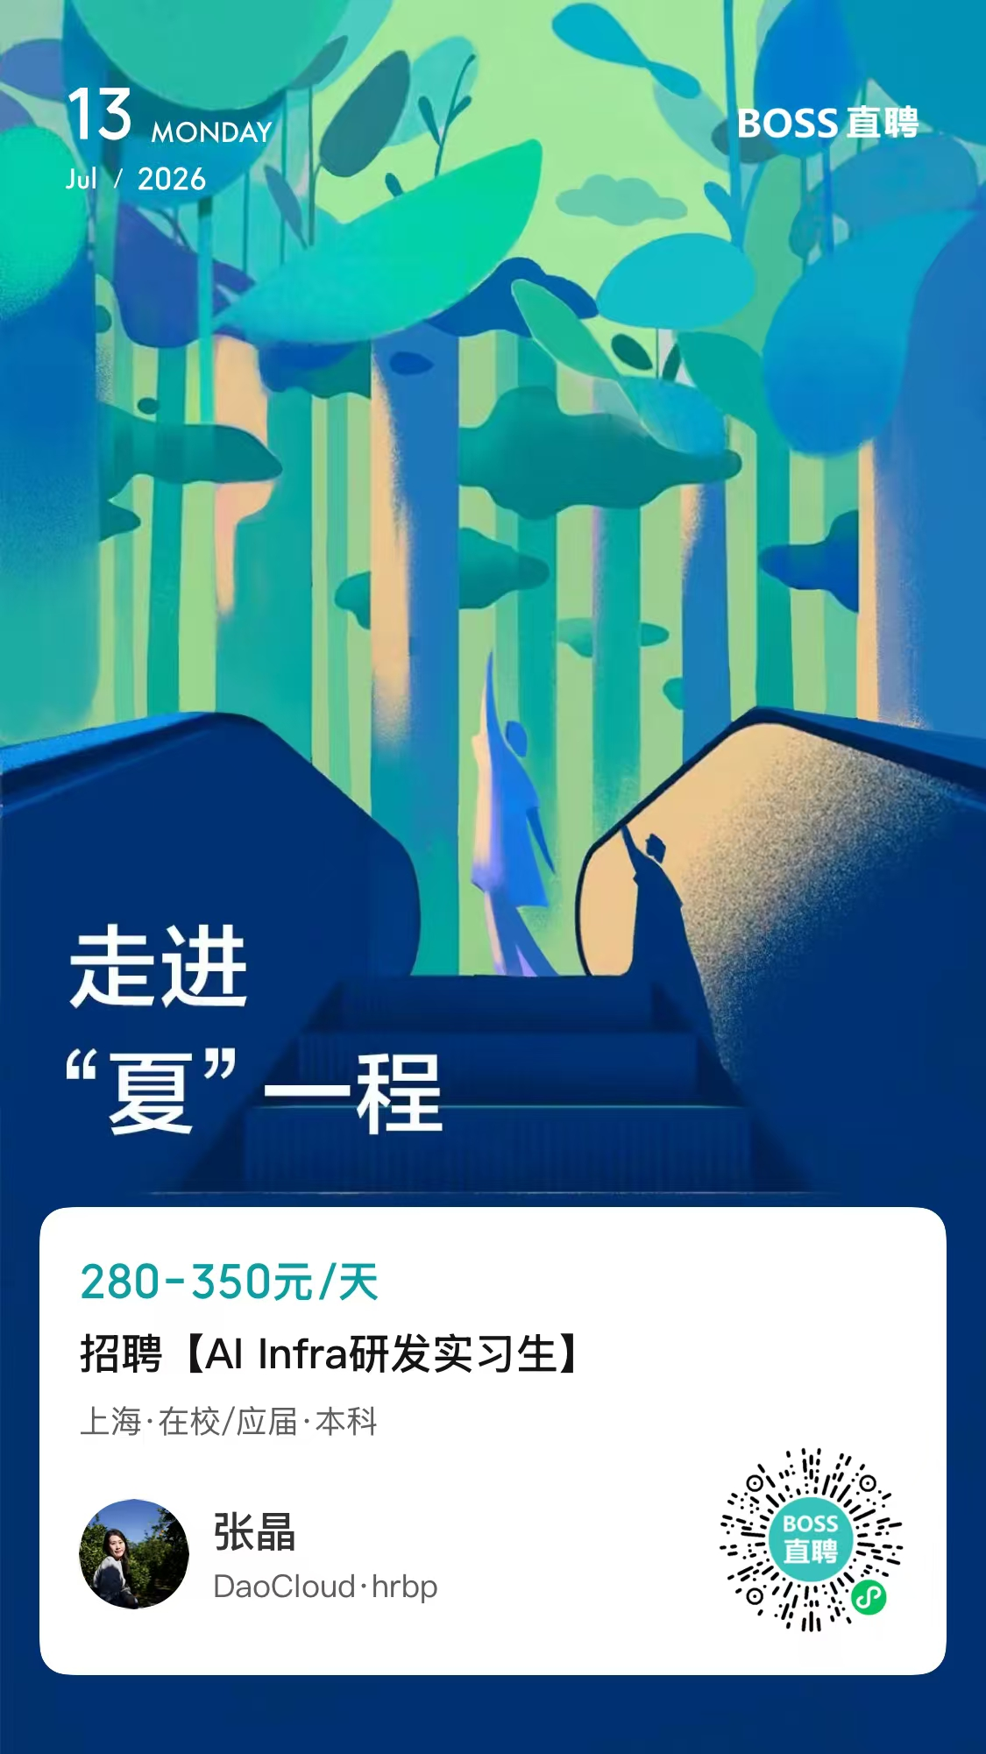
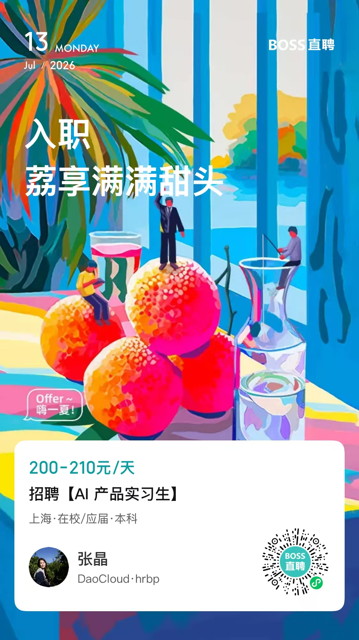
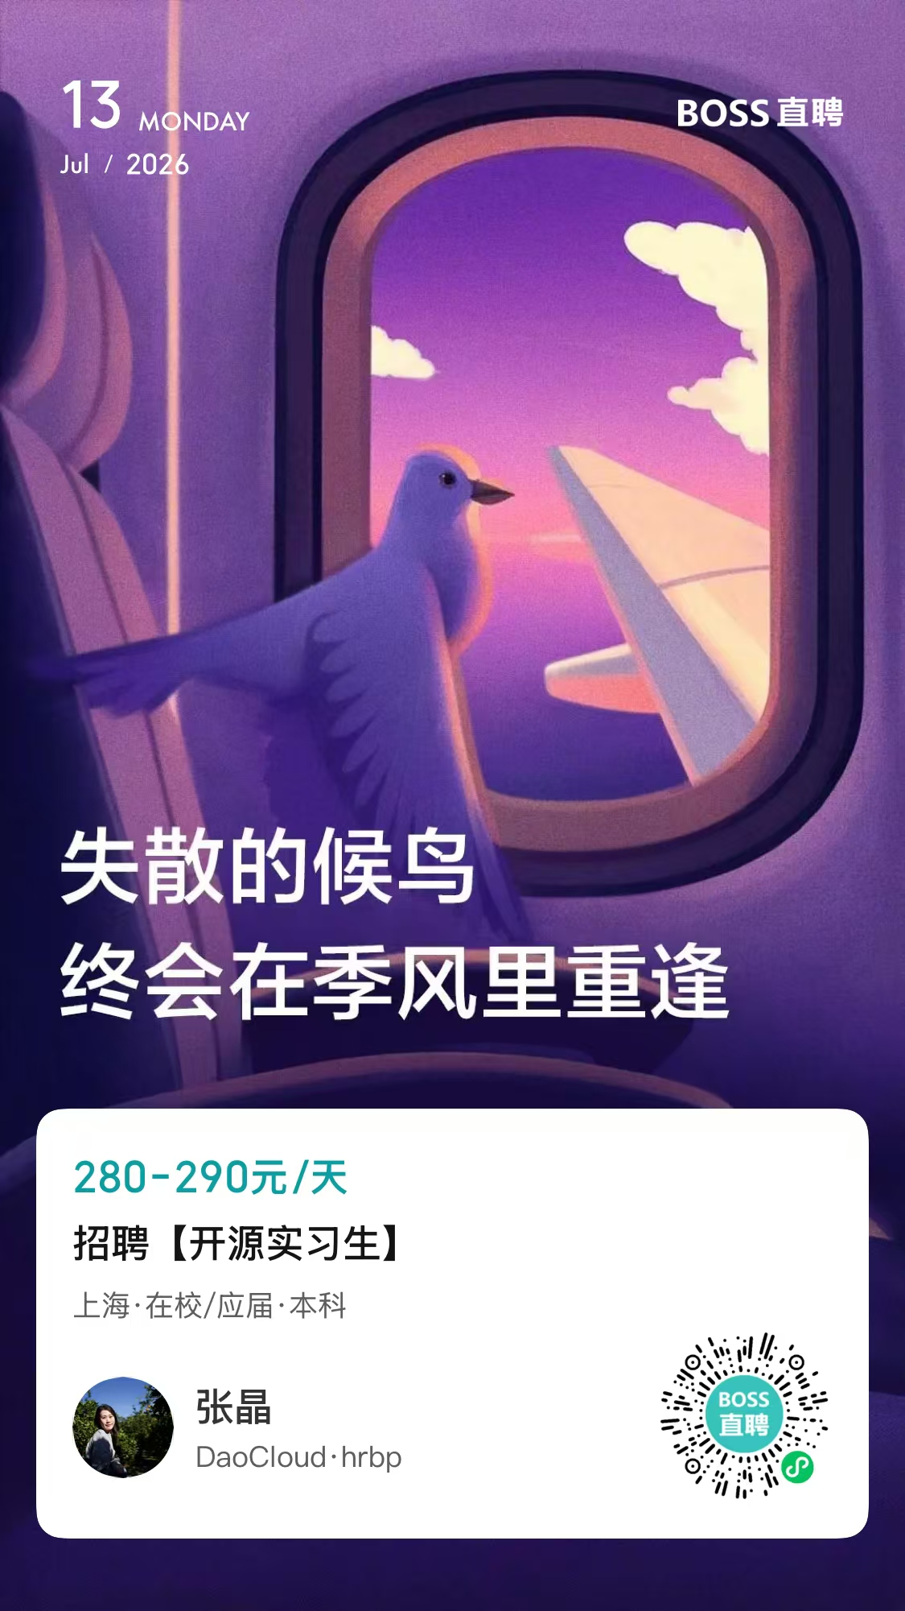
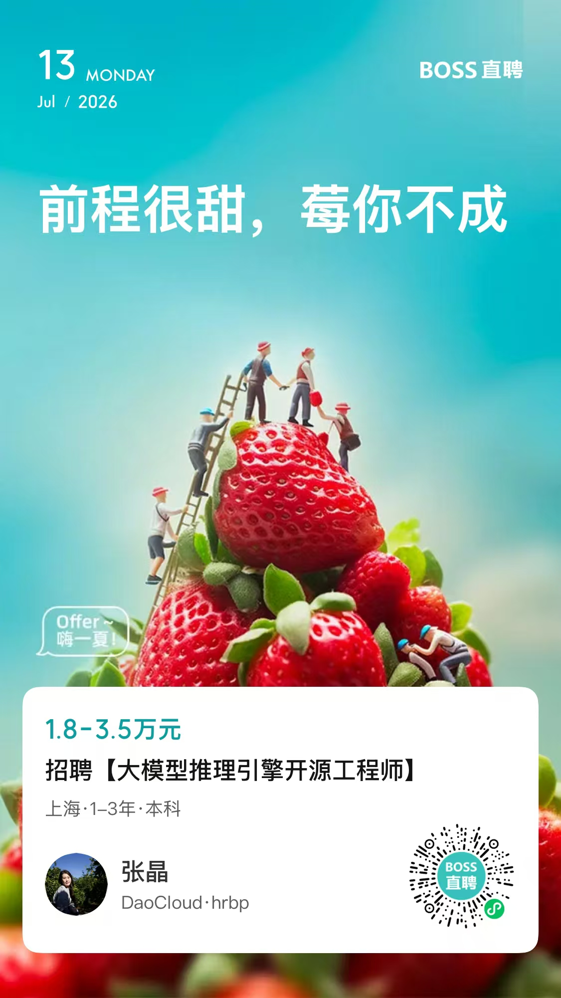
DaoCloud的实习机会
Notes:
最后也简单介绍一下DaoCloud的实习机会。
对岗位感兴趣的同学，可以关注后续招聘信息。

Slide 29
在实践中成长
Q&A
Notes:
今天的分享就到这里。我们从行业趋势讲到岗位方向，从企业能力要求讲到实习和求职准备。
职业发展不是一次选择，而是一系列行动。大家现在不需要马上决定一辈子的方向，但需要开始看见趋势、选择方向、建设能力，并通过项目、实习和面试不断验证自己。希望大家都能在AI时代找到适合自己的职业路径。谢谢大家，接下来欢迎大家提问。

